Slide 1
ГОРОД ПЕШЕХОДНИКОВ

Slide 2
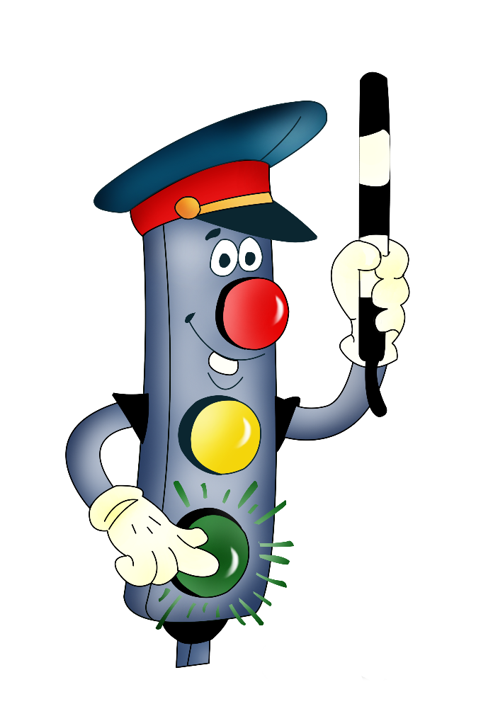

Slide 3
Дорогие мои мальчики и девочки!
Я очень много о вас слышал. Мне рассказали, что вы самые хорошие, смелые,
Сообразительные, внимательные, умные и веселые. Поэтому именно вам я хочу
Поручить распутать непростое дело. Так вот: в нашем городе творятся мистичес-
кие неизведанные дела…

Slide 4
Как попасть в город «Пешеходников»?

Slide 5
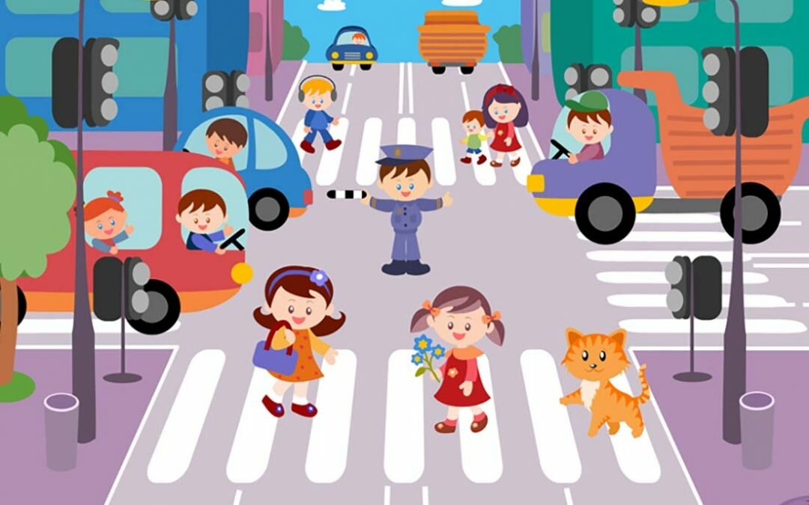

Slide 6
Если ты поставил ногу на проезжую дорогу,
Обрати вниманье, друг: знак дорожный – красный круг,
Человек, идущий в черном, кросную чертой зачеркнут.
И дорога, вроде, но… Здесь ходить запрещено!

Slide 7
На машинах здесь, друзья,
Ехать никому нельзя,
Можно ехать, знайте, дети,
Только на велосипеде!

Slide 12
Сколько глаз у светофора?

Slide 13
По дороге кто идет?

Slide 14
Если красный «глаз» горит, то о чем он говорит?

Slide 15
Если зеленый «глаз» горит, то о чем он говорит?

Slide 16
Где мы автобус ждем?

Slide 17
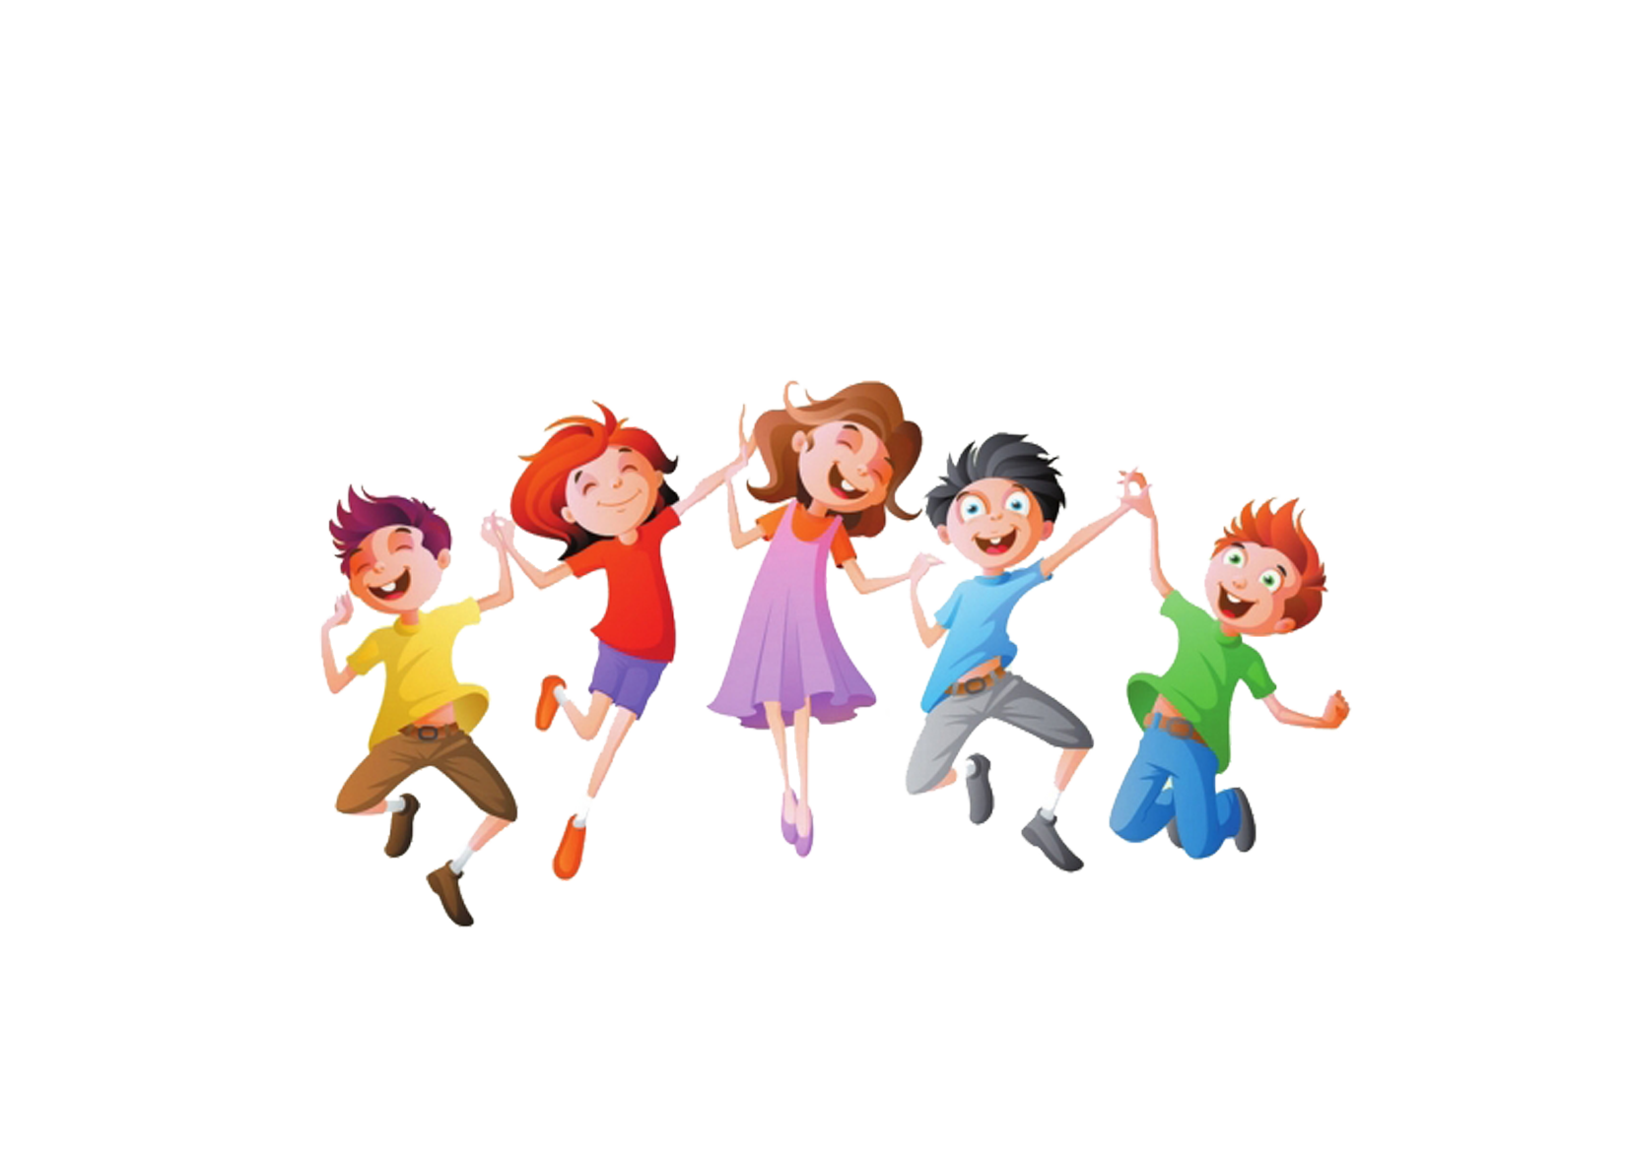
Где разрешено играть детям?

Slide 18
Если ты едешь в автобусе или автомобиле, то ты..?

Slide 19
Голос автомобиля?

Slide 20
Какие бывают знаки?
предупреждающие
предписывающие

Slide 21
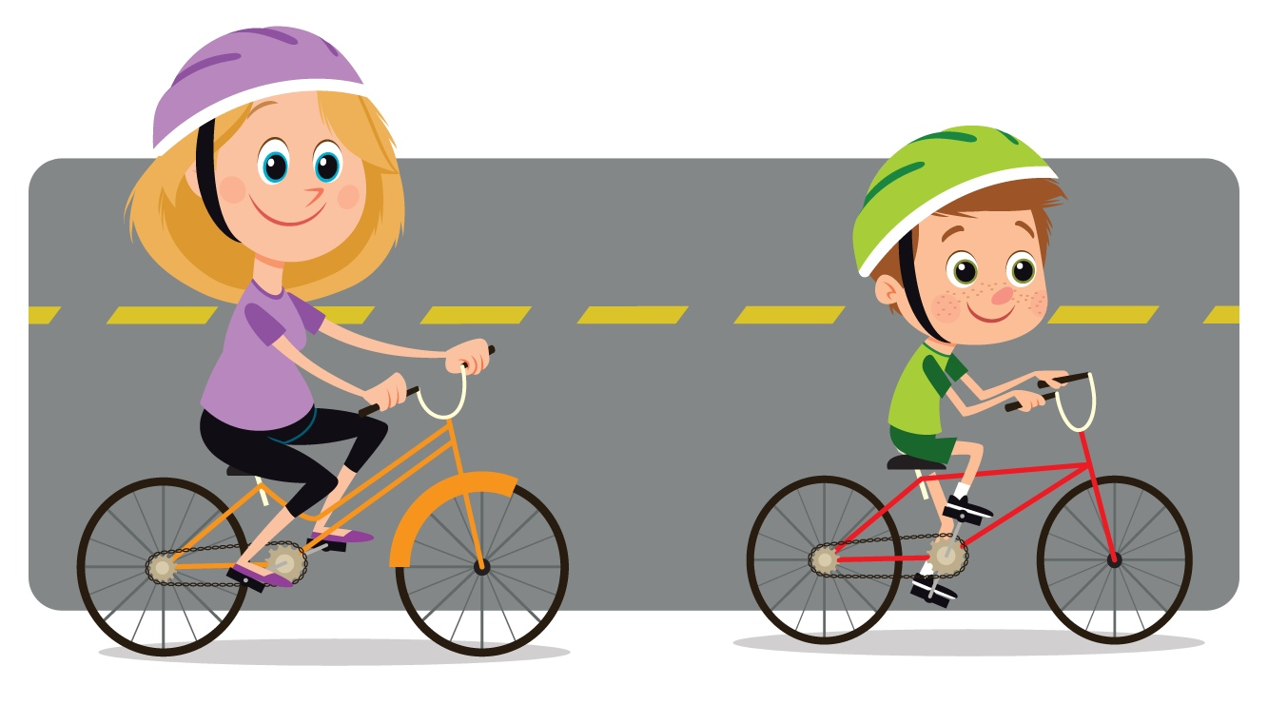
Можно кататься на велосипеде:

Slide 22
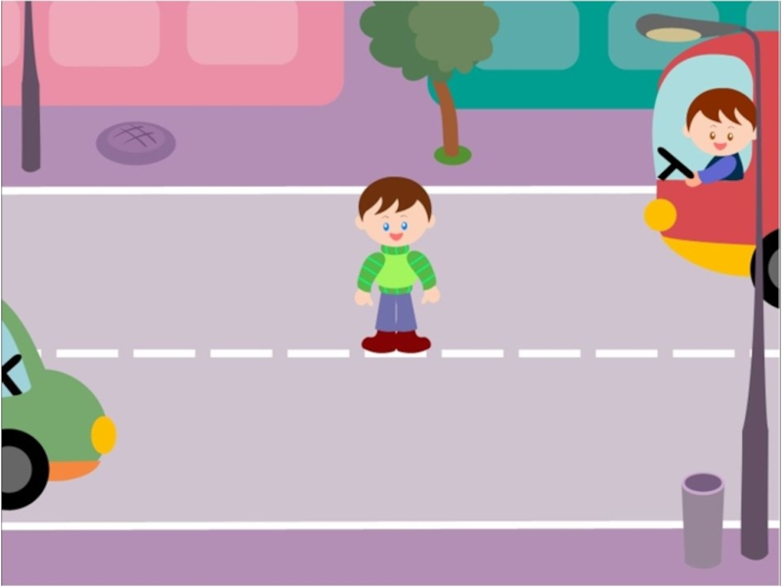
Нельзя кататься на велосипеде:

Slide 23
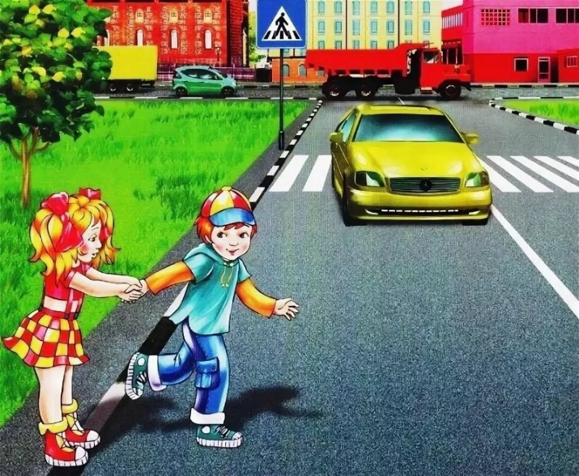
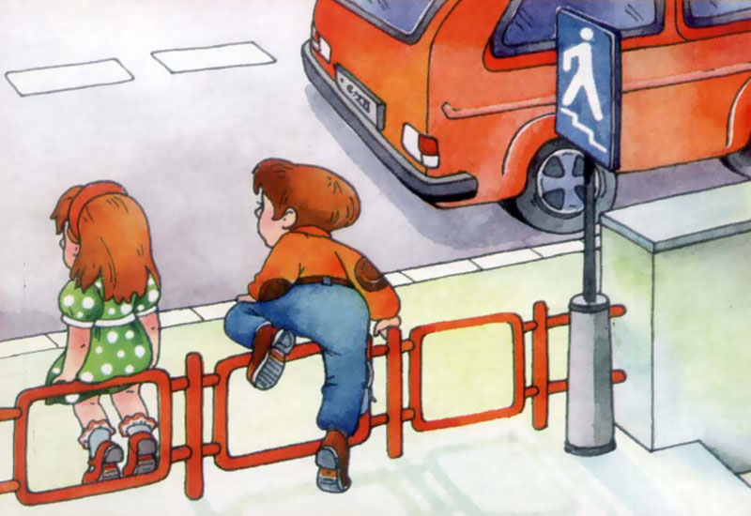
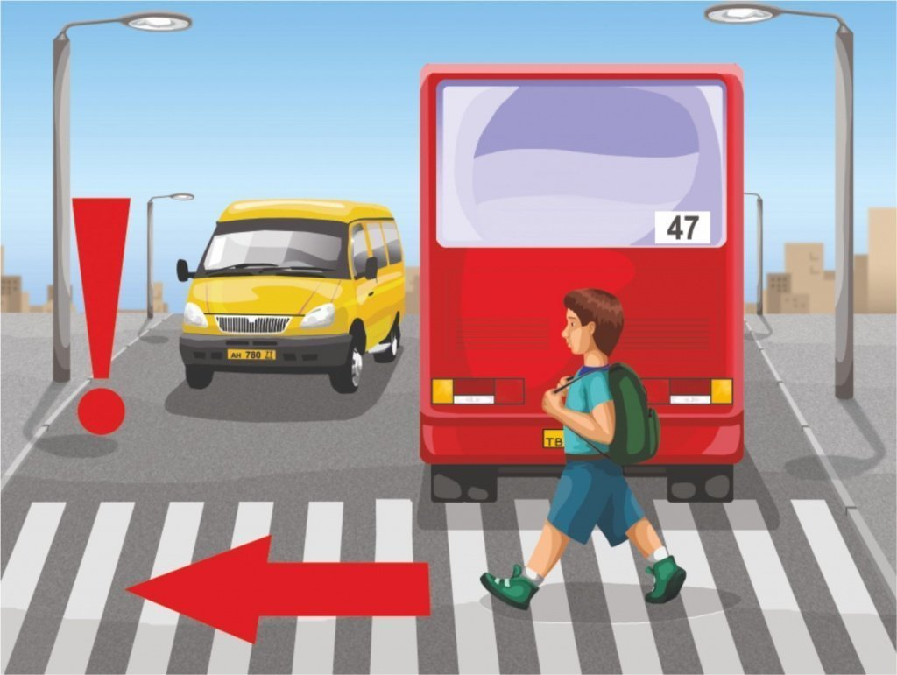
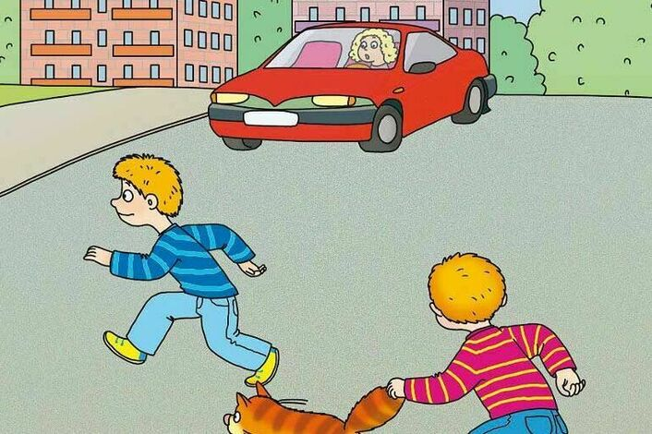
Найди правильную картинку

Slide 24
Какие дети переходят дорогу правильно?

Slide 25
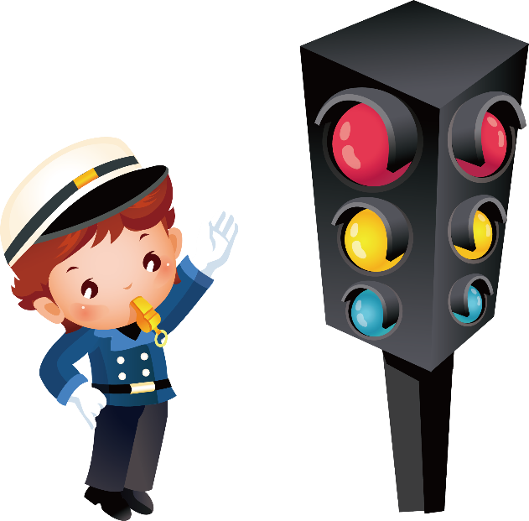
Занятие окончено!
Благодарим за внимание!

